Slide 1
Poštovanje!
Šta biste uradili sa sljedećom informacijom...
39
ebb

Slide 2
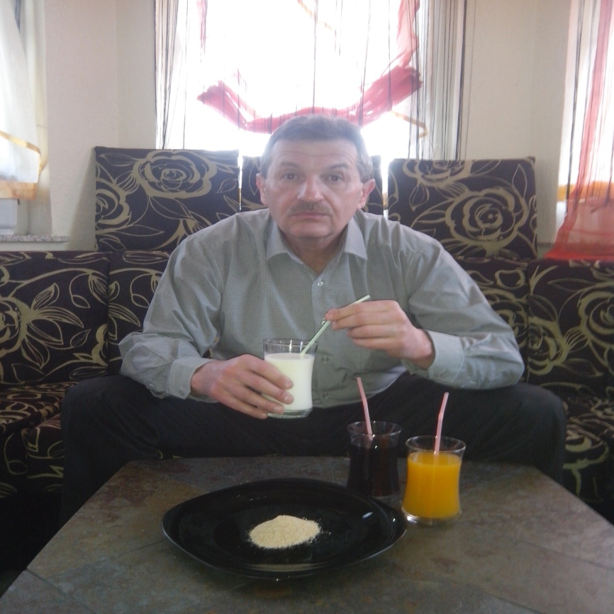

Čovjek koji je izumio najjeftiniji i najkvalitetniji zamjenski obrok na svijetu!!!
39
ebb

Slide 3
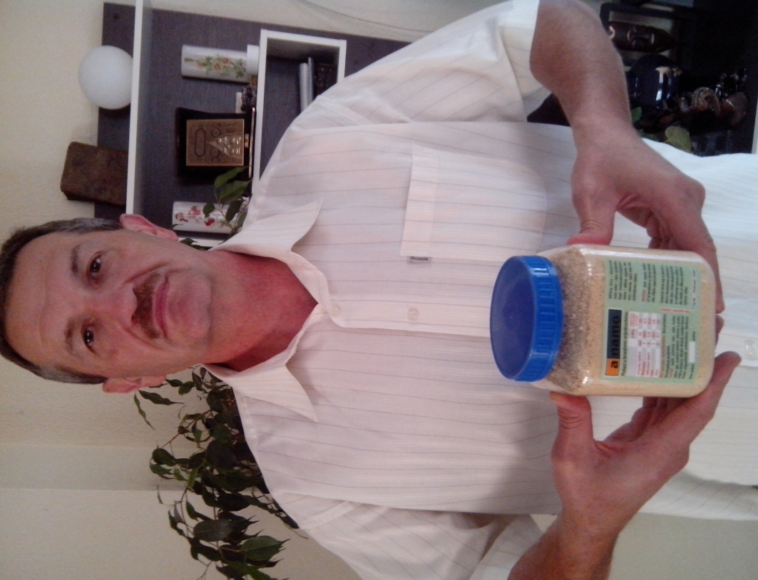
39
ebb

Slide 4
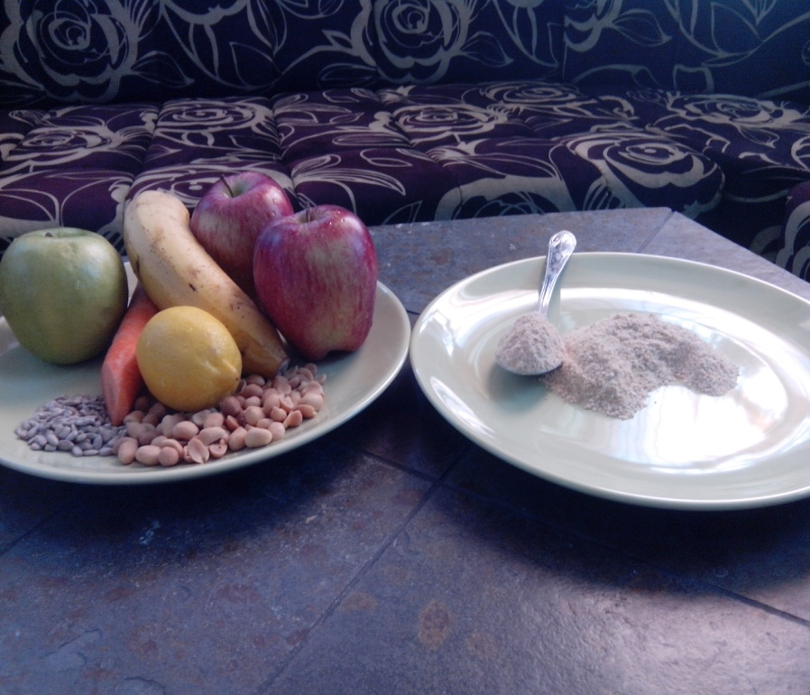

Ekološki zdrav i prirodan, bez ikakvih neprirodnih i hemijskih primjesa.
39
ebb

Slide 5
Lagano se priprema;
potrebne su 2 minute za pripremu obroka ove hrane.
Nije kvarljiv - rok upotrebe je 2 godine.
39
ebb

Slide 6
Kompletan nutricionistički, zdravi obrok.
Obrok za sve kategorije ljudi i uzraste.
Utiče na vidno zdravstveno poboljšanje kod bolesnih osoba.
39
ebb

Slide 7
Komercijalno dostupan – 0,75 KM po obroku, ili, jeftiniji je od 4 cigarete!!!
Lagan za primjenu u svim uslovima
(u domu, na javnom mjestu, na radnom mjestu).
39
ebb

Slide 8
Uvijek pri ruci – može se nositi uz sebe u svim prilikama.
Može se kombinovati sa napitcima, voćem i povrćem.
Jedinstvena retro formula sastojaka koja nas vraća u vrijeme kada se nije znalo za novije bolesti.
39
ebb

Slide 9


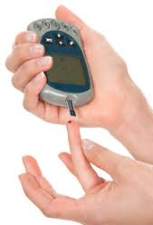

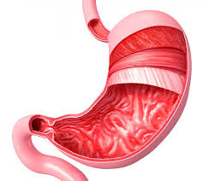
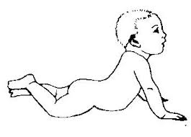
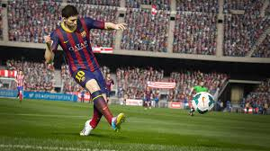

retro
Retro, iskonska formula
classic
Klasična , tradicionalna, normalna formula
Formula za dijabetičare (D II)
Formula odlična za kardiovaskularni sistem
Formula odlična za probavu
Formula za djecu
Formula za sportiste i rekreativce
39
ebb

Slide 10
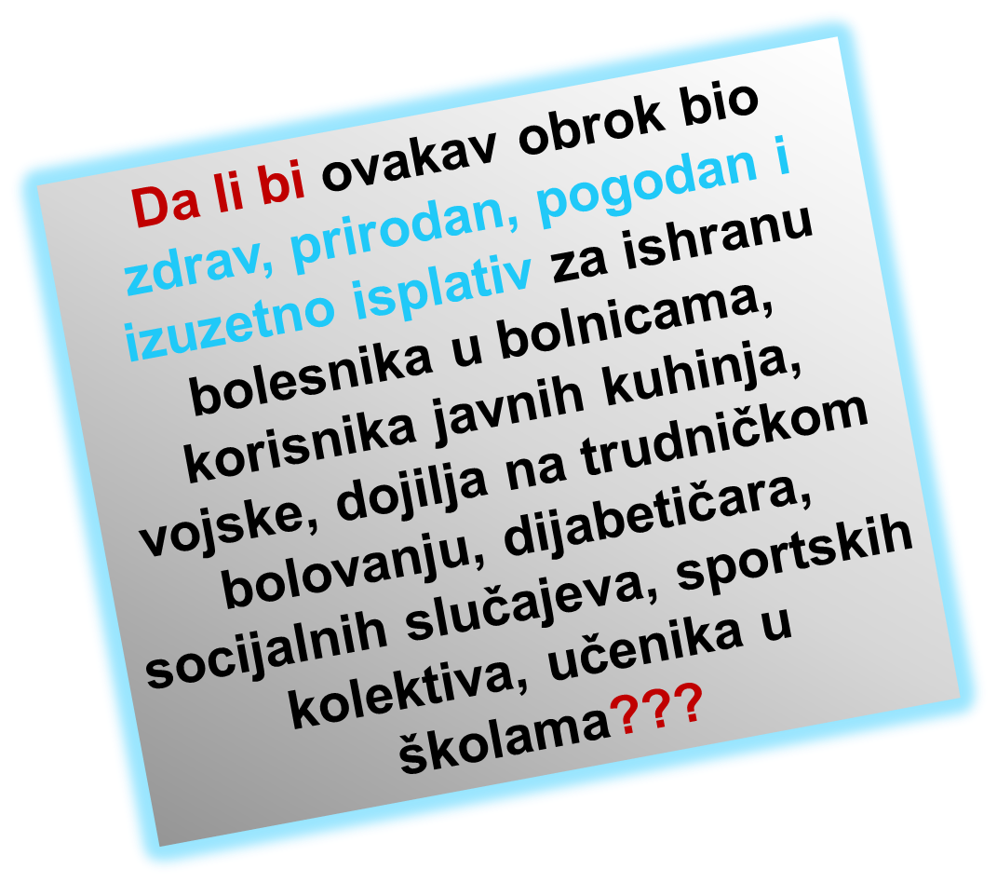
39
ebb

Slide 11
Da li bi ovakva hrana bila pogodna i dostupna za osobe o kojima se skrbi vaša vlada?!
39
ebb

Slide 12
Said Bečić(48):
-Bolji energetski osjećaj tokom dana (nestaje osjećaj umora pri korištenju jednog obroka)
-Jutarnje ustajanje sa osjećajem raspoloženja (ne postoji dugotrajno razbuđivanje i dolaženje sebi od dubokog sna)
-lahkoća obavljanja velike nužde (isto tako vrijeme trajanja velike nužde skraćeno)
-Osjetio sam daleko uspješnije djelovanje lijekova za snižavanje pritiska (smanjena doza sa 10 mg na 5 mg- tlak od 128/72 do 138/85)
-Ublaženi problemi sa hemoroidima (prestalo krvarenje)
-Osjećaj sitosti nakon obroka (uz dodatni unos vode trajanje sitosti 3,5-6 sati -ovisno od aktivnosti u tom vremenu)
-Problemi sa alergijama umanjeni i idu ka poboljšanju (posljednje 2 godine konstantni problemi sa alergijama)
-Bolje djelovanje-iskorištenje svih zdravih unesenih nutrijenata
Jednom riječi rečeno BOLJA EFIKASNOST PROBAVNOG SISTEMA
Rezultati konzumenata
39
ebb

Slide 13
Imširović Ćašif (78)
19.03. Odlična probava, više energije. Ne troši lijekove već 2 dana. Sitost ga drži dugo.
24.03. p normalan; izbacio lijek za p; probava normalno; pije mu se više vode.
12.04. dobro se osjeća; i dalje ne troši lijek koji je na početku izbacio
Dautović Fadila (62)
24.03. super se osjeća; probava normalno, sitost je drži dugo, bolji san, ujutro naspavana.
01.04. dobo se osjeća, p se snizio za 5 podioka; smršala za 0,5 kg; bolji san
30.04. izuzetno se dobro osjeća; smanjila p za 10 podioka; najviše joj odgovara u jogurtu
Omerović Began (72)
24.03. koristi 2x dnevno; sitost ga drži dugo, do R; bolje spava; probava normalno kao i prije.
01.04. dobio 3 kg; (p= povećati količinu unosa vode); san bolji i kraći
12.04. osjeća se dobro; p – da koristi ujutro za D (sada koristi popodne)
30.04, osjeća se izuzetno dobro; smanjio ŠUK; smanjio težinu za 3-4 kg; dobro ga drži sitost; p-nastaviti sa programom
Rezultati konzumenata
39
ebb

Slide 14
Mašić Jasmina
21.04. Hronične migrene, hoće da skine 5 kg
19.05. skinula 9 kg, nema više glavobolja, ima vidno više energije
X 05.09. skinula do danas ukupno 13 kilograma: prezadovoljna svojim izgledom i stanjem zdravlja svog organizma
Čikarić Muhamed
15.05. početak
20.05. bolja probava, više energije, drži ga sitost
Islamoviš Izet – Ćiza
15.05. početak
20.05. vidno zadovoljan, više energije, zasitan obrok, i supruga koristi i izuzetno zadovoljna
Rezultati konzumenata
39
ebb

Slide 15
Nutricionista
Memagić Ismet
Specijalista za zdravu ishranu
061 322 509
memisdo@yahoo.com
39
ebb

